Slide 1

OS LEÍMOS A TODAS
Vuestras dudas sobre los cursos
El viernes os preguntamos qué dudas teníais. Hoy os respondemos, una a una.

Slide 2
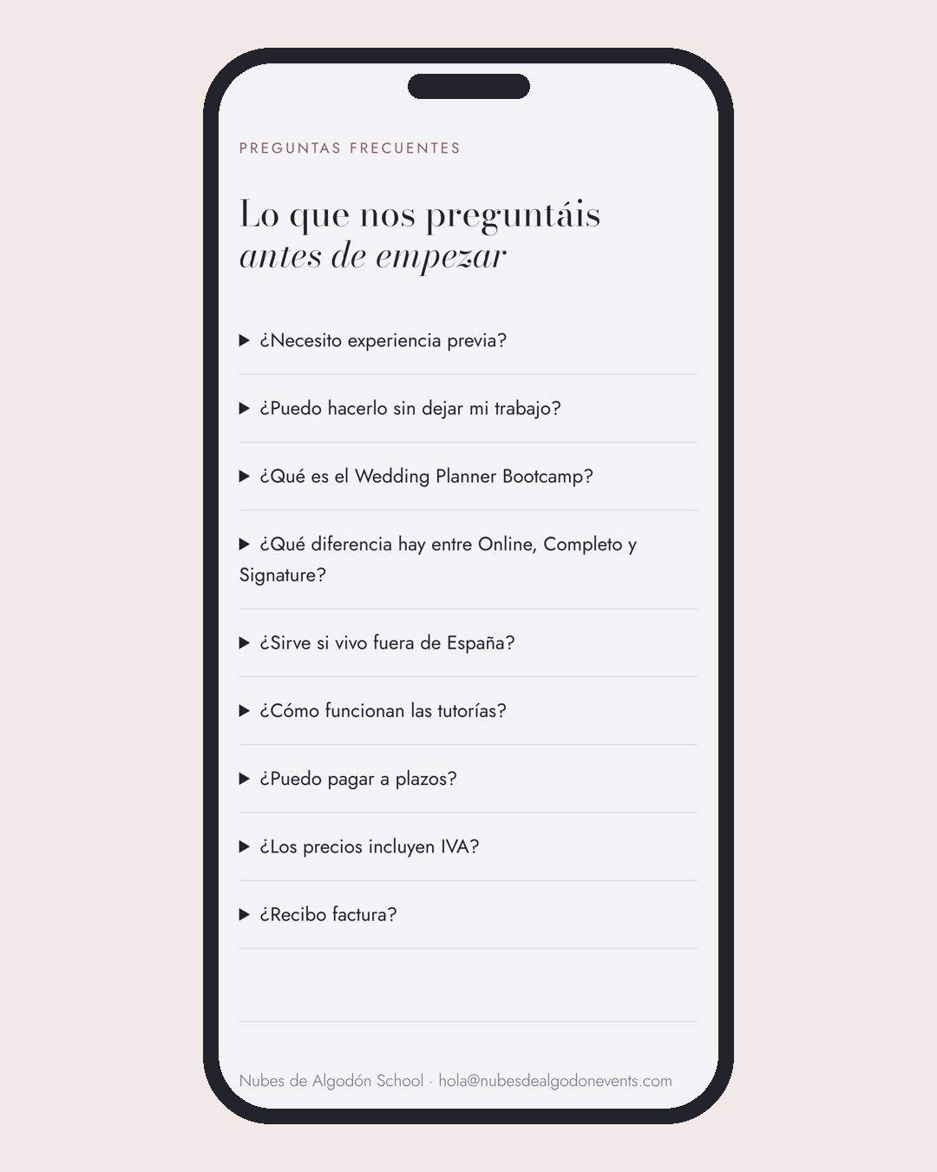
VUESTRA PREGUNTA
¿Necesito experiencia previa?
No, para nada. Empezamos por la base del oficio y te acompañamos paso a paso.

Slide 3

VUESTRA PREGUNTA
¿Puedo hacerlo sin dejar mi trabajo?
Sí, está pensado justo para eso: lecciones cortas, a tu ritmo. Nosotras también empezamos así.

Slide 4

VUESTRA PREGUNTA
¿Por qué curso empiezo?
Por el Wedding Planner Bootcamp: 7 días, una boda de práctica y 4 herramientas. Si después sigues con el programa, te descontamos los 47 €.

Slide 5
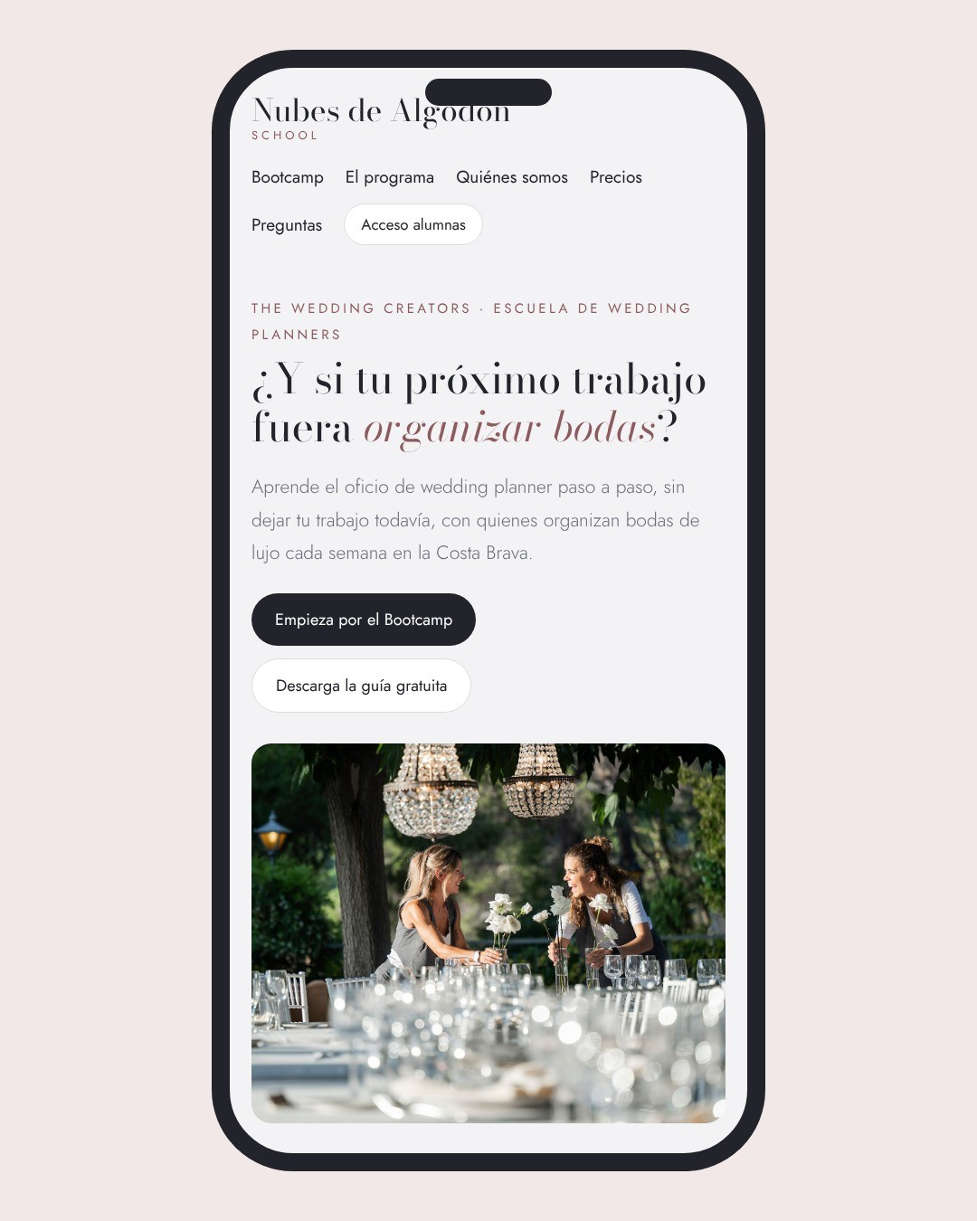
POR DÓNDE EMPEZAR
Wedding Planner Bootcamp
7 días, una boda de práctica y 4 herramientas profesionales.
47 € IVA incluido

Slide 6
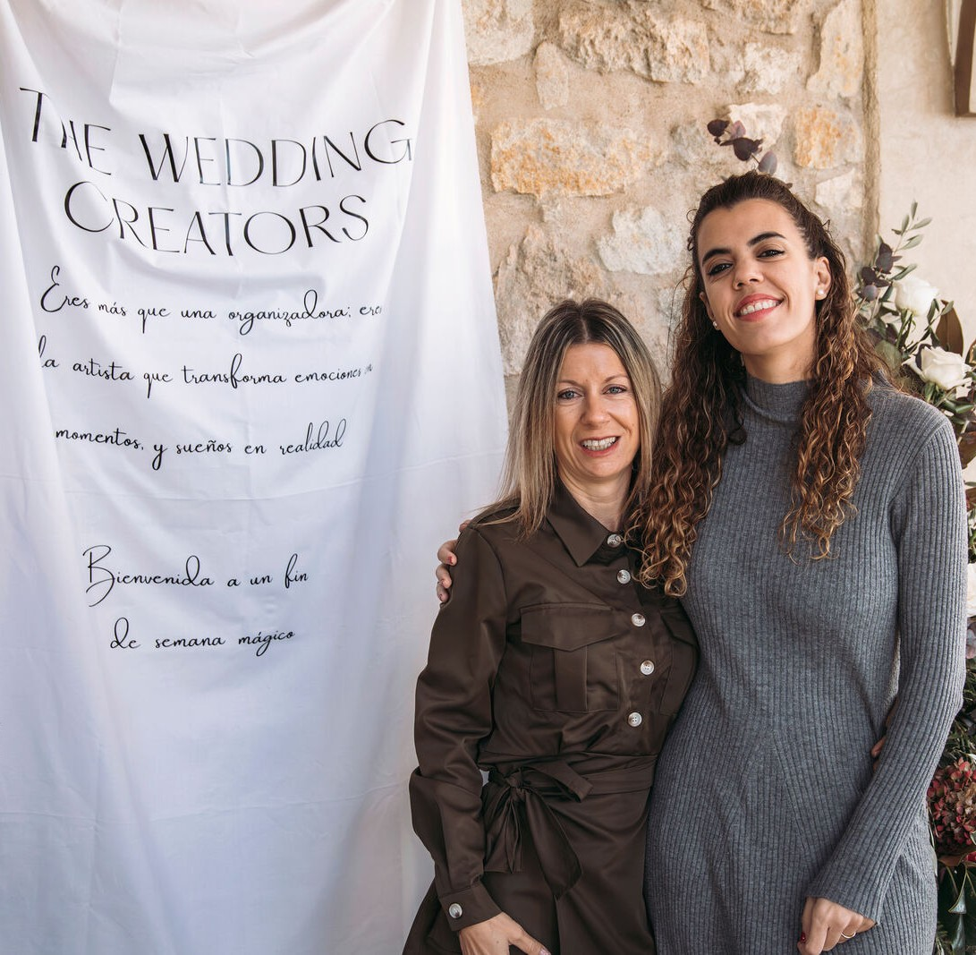
CUÉNTANOS
¿Has entrado ya a cotillear la web?

Slide 7

¿TE QUEDA ALGUNA DUDA?
Te lo contamos todo por DM
Escríbenos esta palabra y te mandamos la web y por dónde empezar.
CURSO

Slide 8
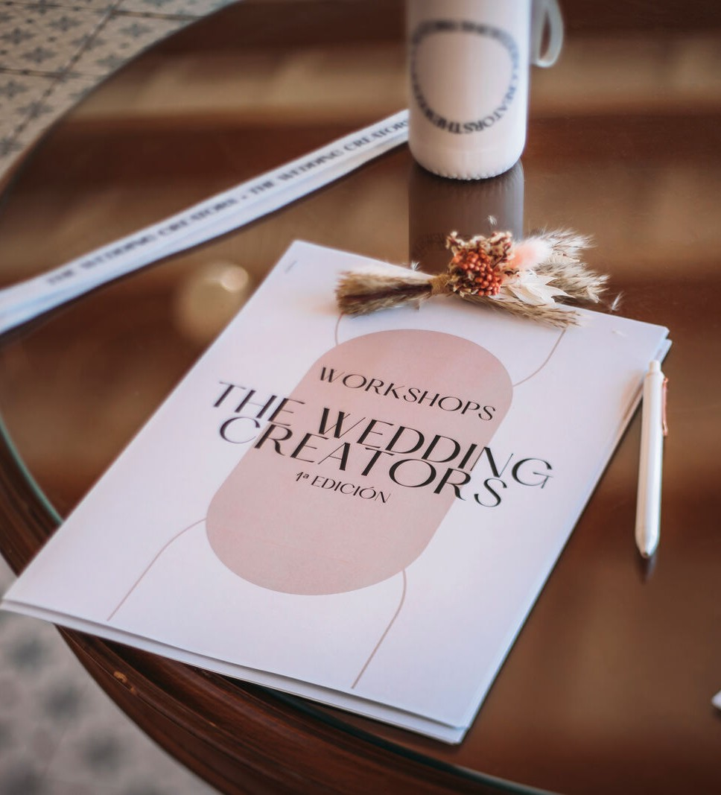
WEDDING PLANNER BOOTCAMP
Un día dentro del Bootcamp

Slide 9

DÍA 1
Tu primera boda, de principio a fin

Slide 10
LA WEB
El método Nubes en 7 días

Slide 11
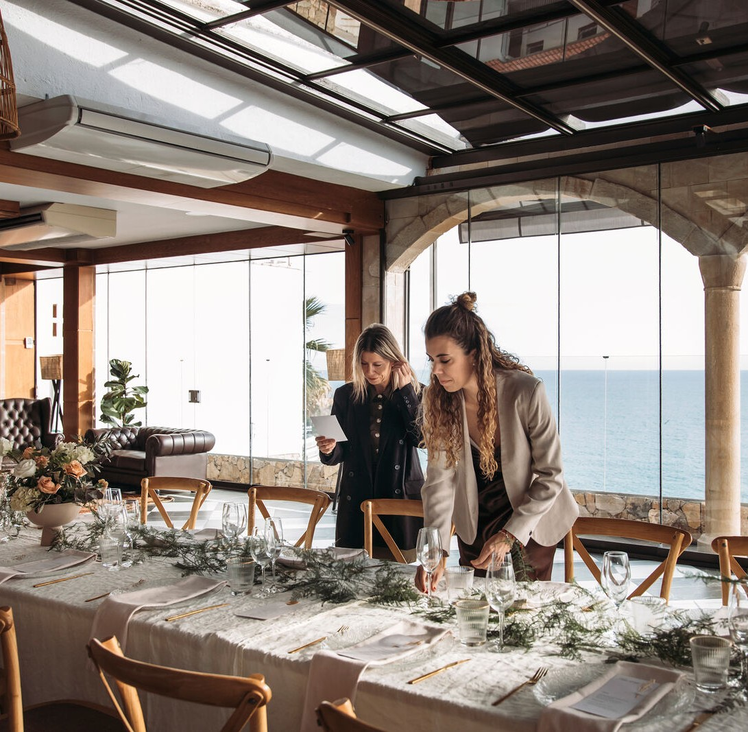
TU BODA DE PRÁCTICA
Conoces a Clara y Marc
110 invitados · Costa Brava · 38.000 €

Slide 12
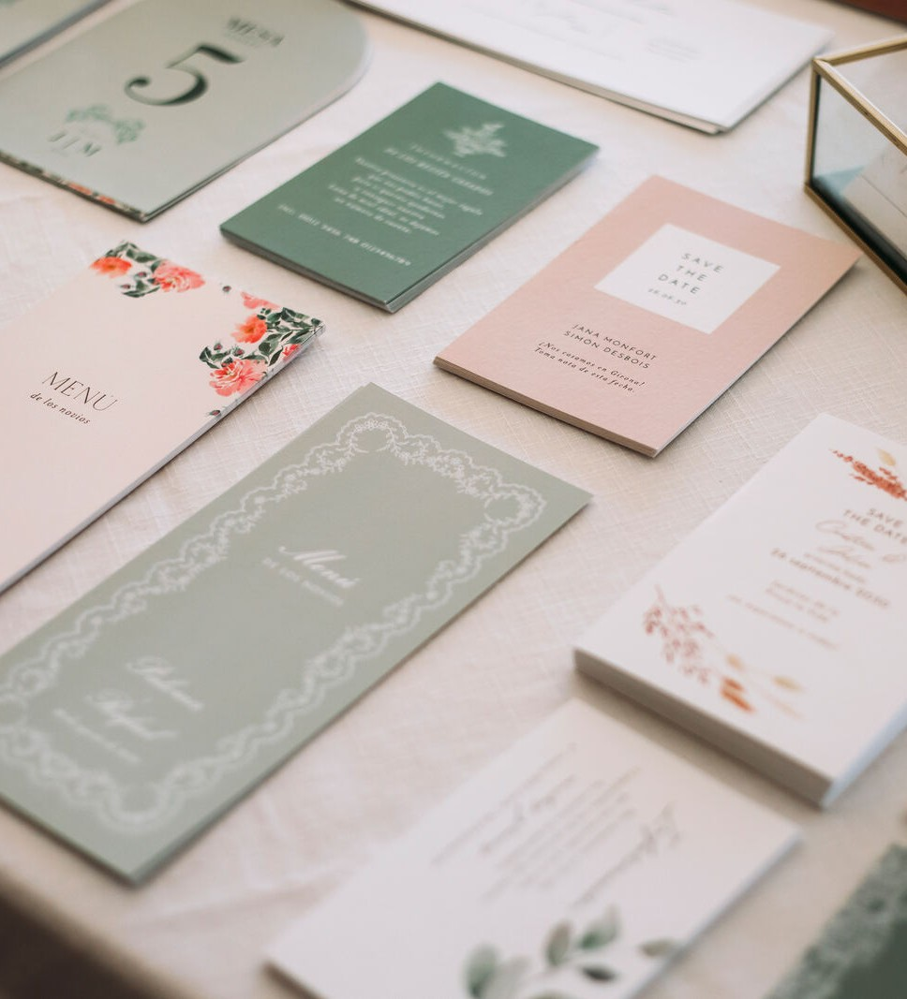
PASO A PASO
Preparas su calendario de 12 meses

Slide 13
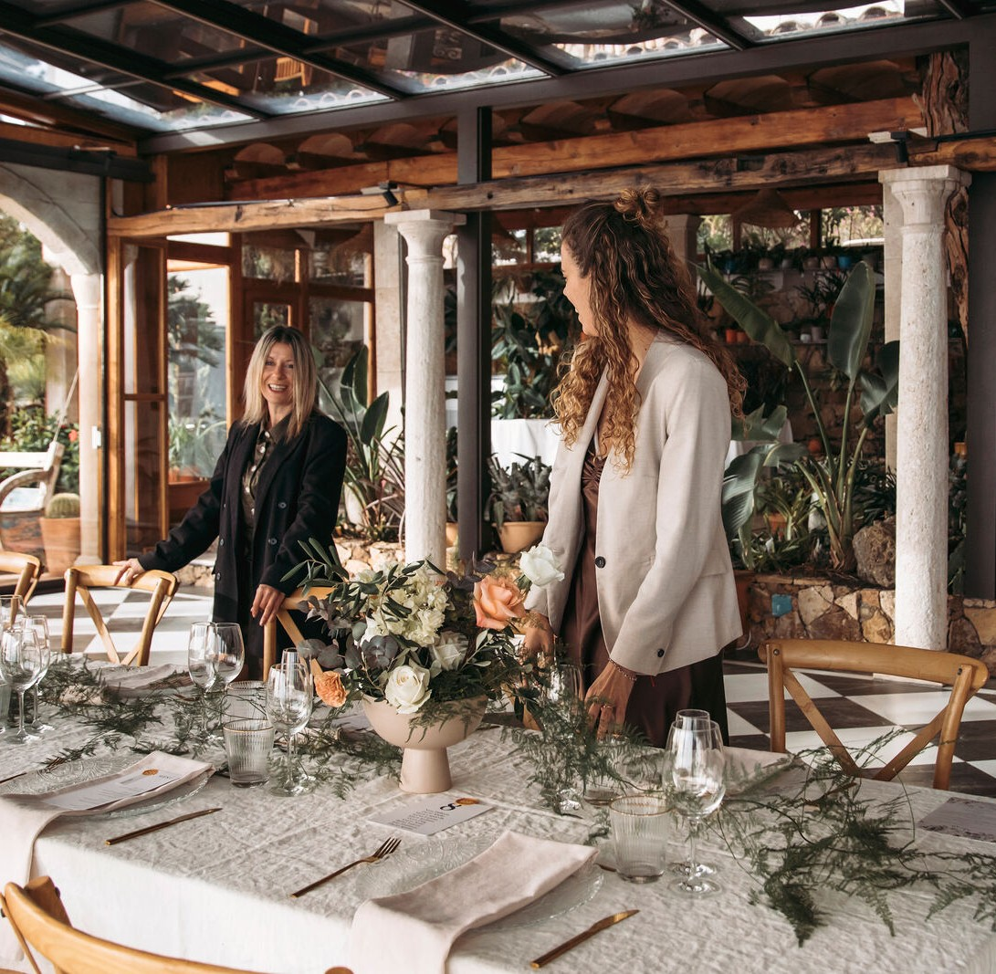
NO ESTÁS SOLA
Y nos cuentas tus dudas en el grupo
Te esperamos en el grupo de WhatsApp del Bootcamp.

Slide 14
WEDDING PLANNER BOOTCAMP
7 días · 47 €
IVA incluido

Slide 15
ENLACE EN LA BIO
¿Empiezas tu Bootcamp?
O escríbenos por DM y te lo mandamos.
CURSO

